Slide 1
Słynne potrawy austriackie
Nikola Rutka, Wiktoria Gilner, Oliwia Lenczewska

Slide 2
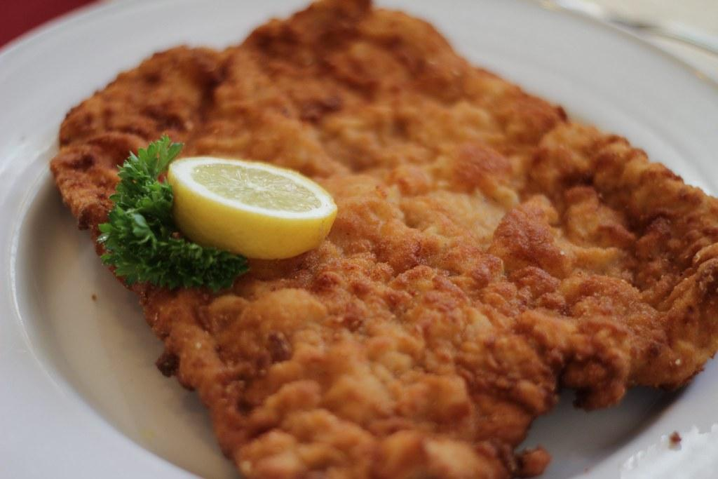
Słynne potrawy austriackie
Wiener Schnitzel to cieniutko rozbity kotlet cielęcy w panierce smażony na maśle. Panierka nie może przylegać do mięsa, powinna lekko falować. Sznycel wiedeński podawany jest tradycyjnie z sałatką ziemniaczaną lub ziemniakami z pietruszką. Do tego podawane są ćwiartki cytryny.

Slide 3
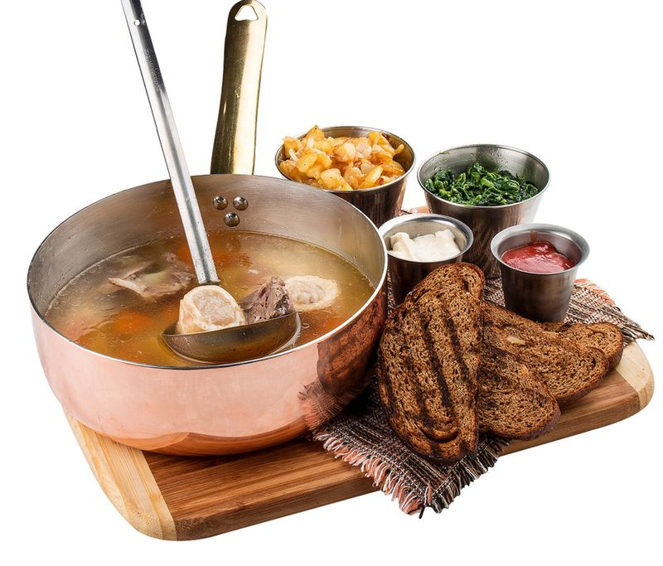
słynne potrawy austriackie
Tafelspitz to danie mięsne, które skupia się na gotowanym lub duszonym mięsie wołowym. Tafelspitz jest jednym z klasycznych austriackich dań, które jest często spożywane przy specjalnych okazjach.
W restauracjach podanie tafelspitza to niczym celebracja. Najpierw kelner kładzie na stole rozgrzaną metalową płytę, a następnie stawia na niej garnek z bulionem. Danie spożywa się w ustalonej kolejności. Najpierw serwowany jest bulion, następnie kawałki soczystej wołowiny. Mięso podaje się ze szpinakiem, warzywami i sosem jabłkowo-chrzanowym.

Slide 4
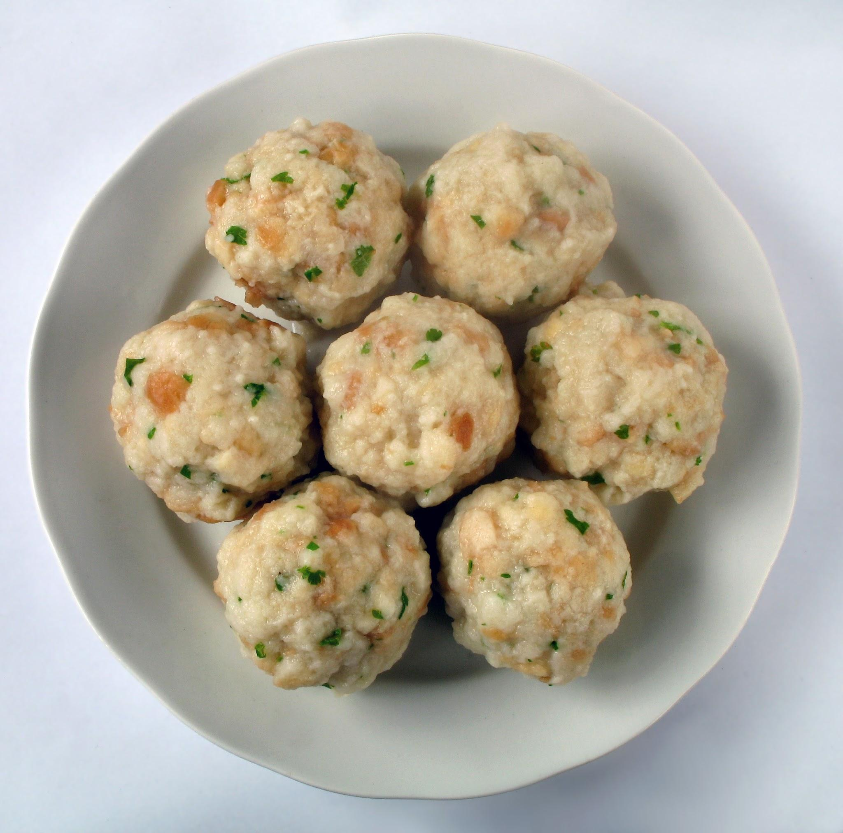
słynne potrawy austriackie
Semmelknödel to nic innego jak knedle bułczane, które są doskonałym i popularnym dodatkiem do dań mięsnych np. do gulaszu z wołowiny. Głównym składnikiem semmelknödel są suszone bułki (semmeln), które są krojone na kawałki. Do bułek dodaje się jajka, mleko, cebulę, świeże zioła, sól i pieprz, aby nadać smak i konsystencję klusek. W niektórych wersjach dania dodaje się również smażoną cebulę, boczek lub kawałki pieczonego mięsa.

Slide 5
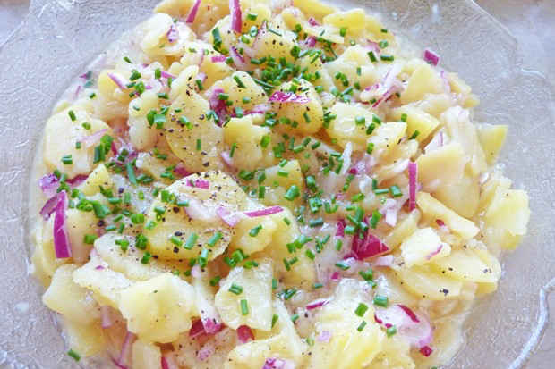
słynne potrawy austriackie
Erdäpfelsalat to tradycyjna austriacka sałatka ziemniaczana. Jest to proste, ale smaczne danie, które często podawane jest jako dodatek do innych dań głównych lub jako przekąska. Jej smak jest delikatny, a jednocześnie wyrazisty, dzięki kwaśnym ogórkom i wyrazistemu sosowi winegret.

Slide 6
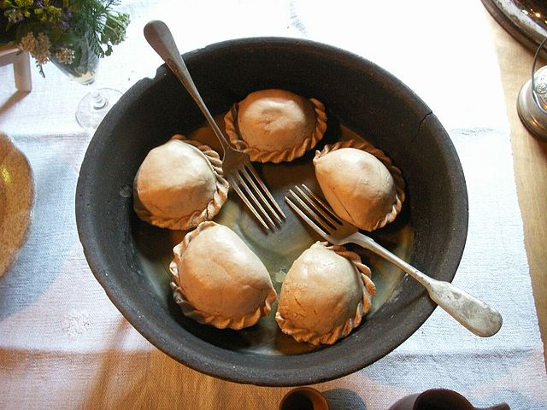
Słynne potrawy austriackie
Kärntner Nudel pochodzi z Karyntii. Są to ręcznie robione pierogi nadziewane różnymi składnikami, które stanowią popularną i smaczną część regionu w południowej Austrii. Nadzienie do Kärntner Nudeln może być bardzo zróżnicowane i obejmuje takie składniki jak mięso (najczęściej wieprzowe lub mielone mięso), kasza gryczana, cebula, świeże zioła i przyprawy.

Slide 7
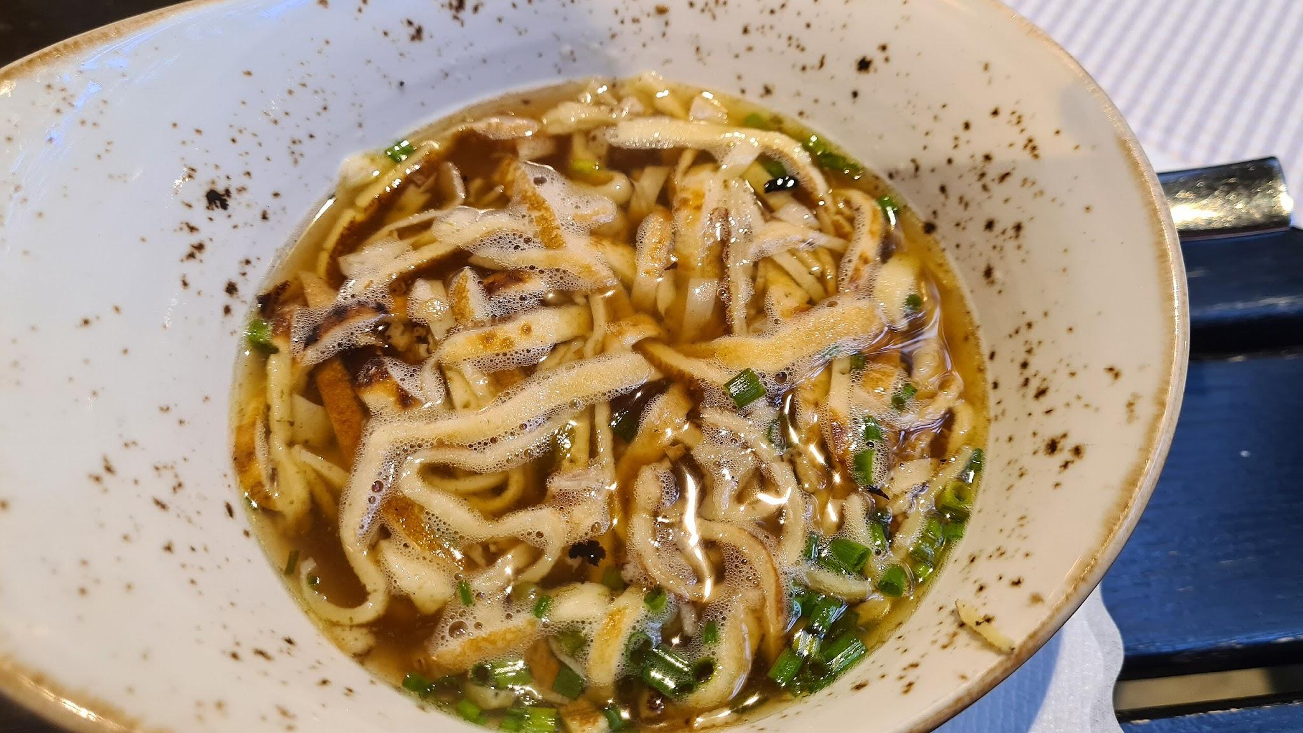
Słynne potrawy austriackie
FRITTATENSUPP-rosół, ale zamiast makaronu pływają w nim paseczki delikatnych naleśników. Stąd też jego inna nazwa, czyli zupa naleśnikowa.

Slide 8
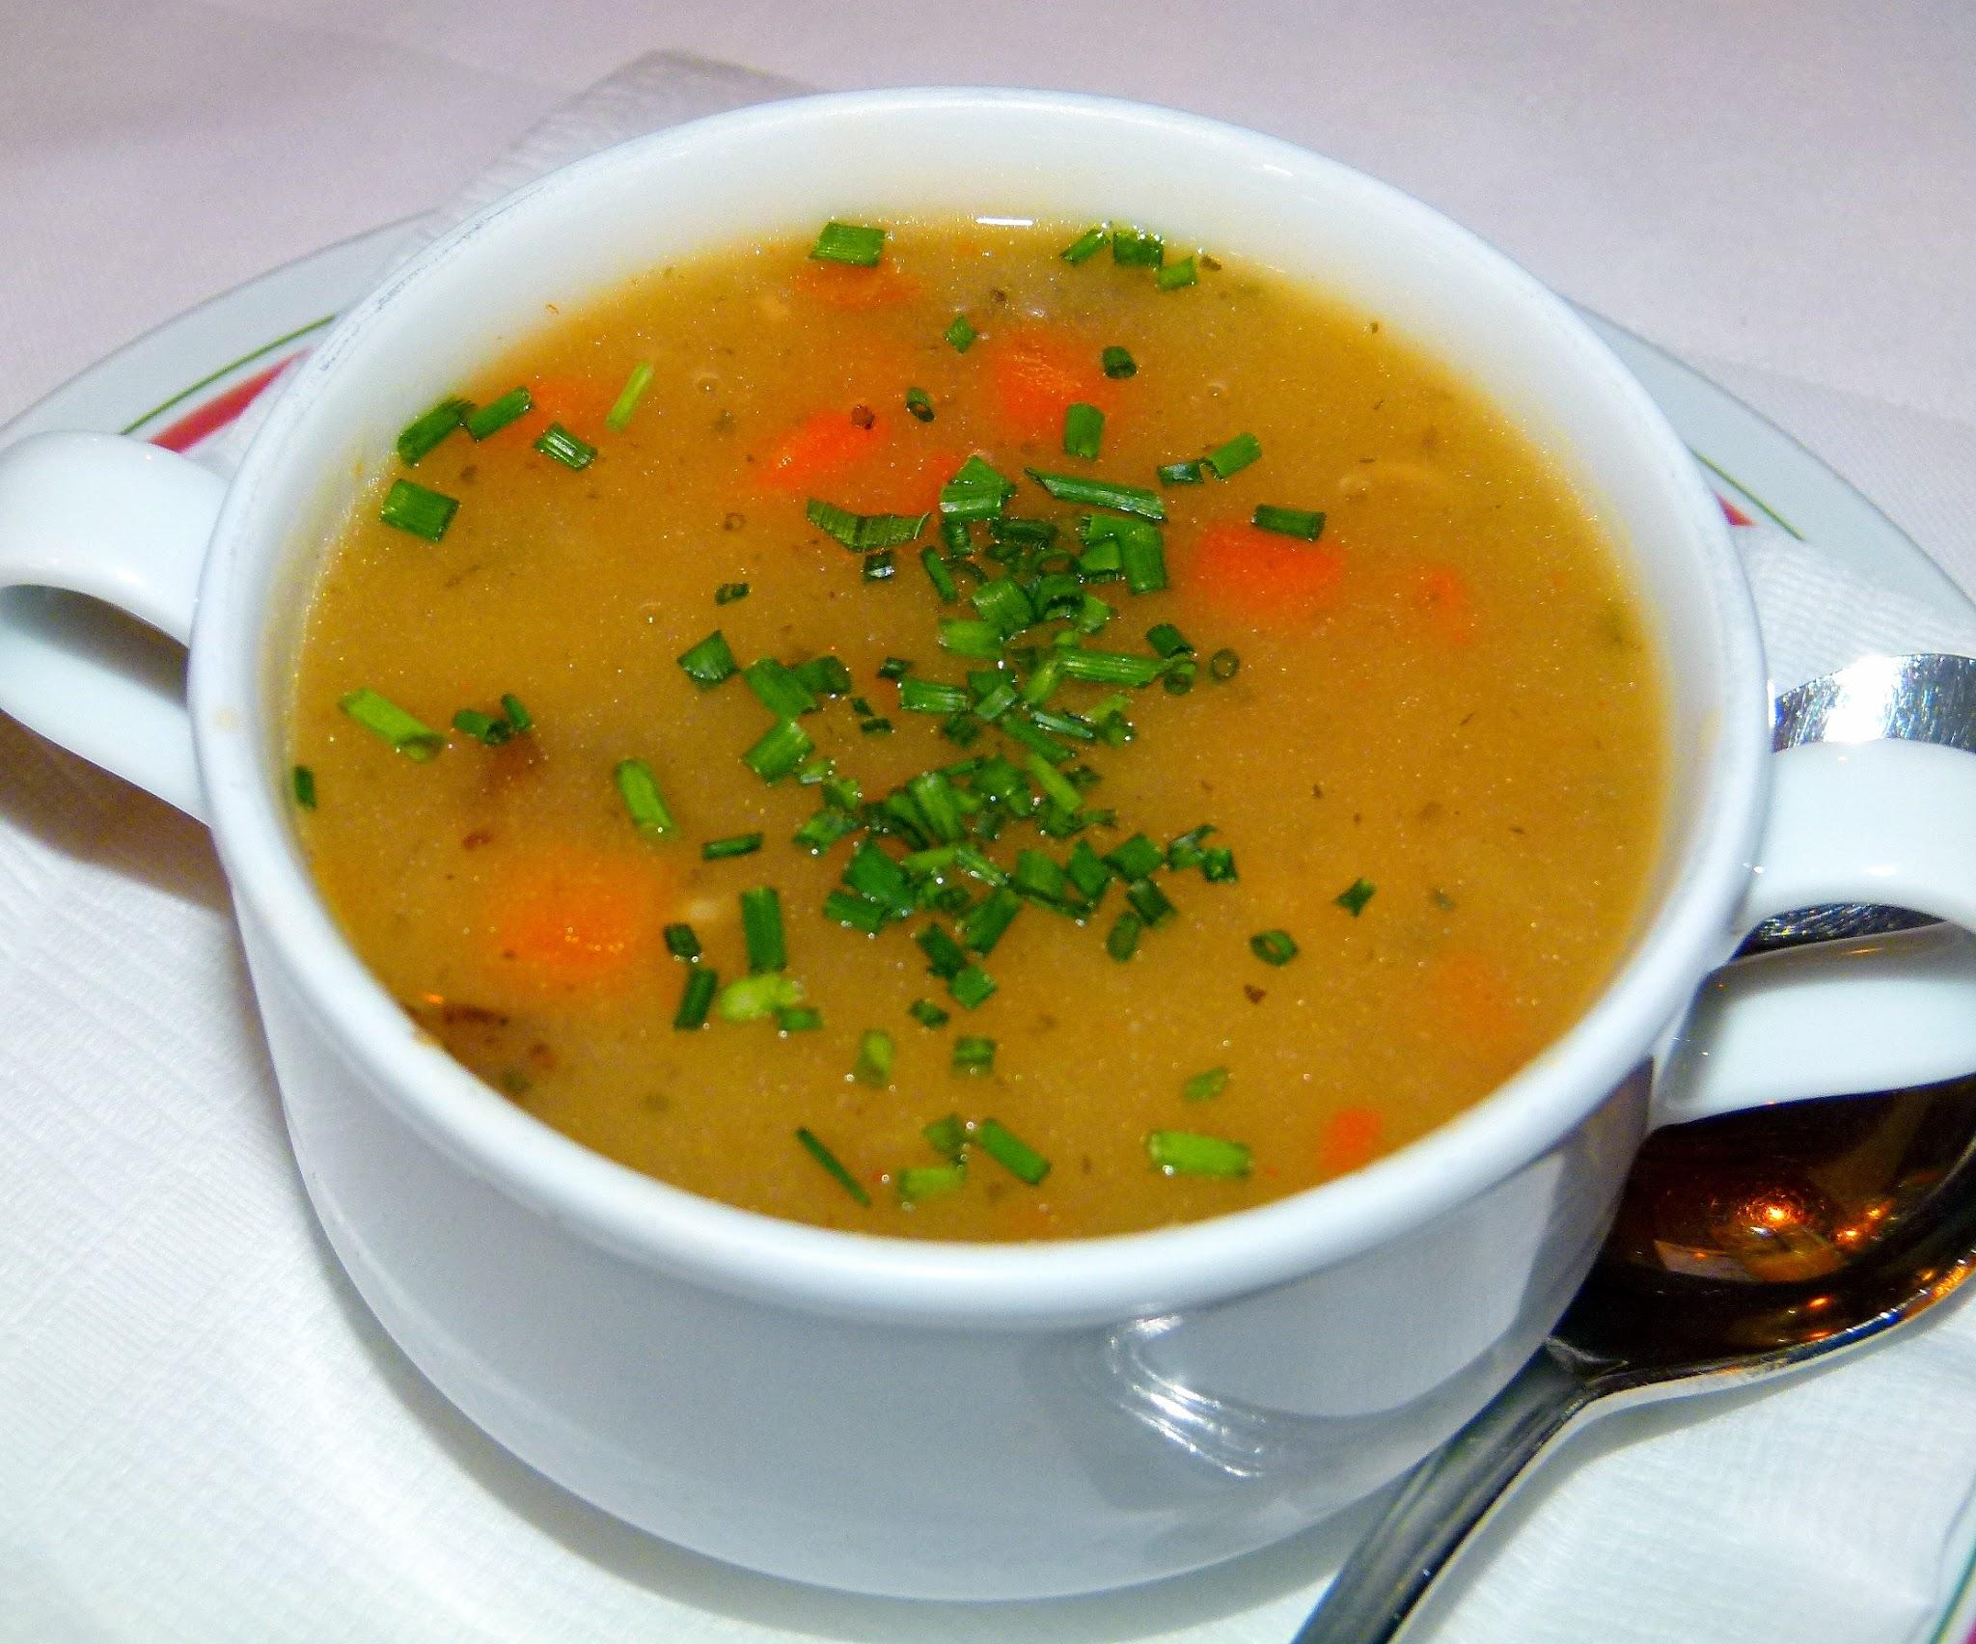
Słynne potrawy austriackie
Erdäpfelsuppe-Ta niezwykle sycąca zupa ziemniaczana na bazie łopatki wieprzowej i wywaru z warzyw serwowana jest w całej Austrii. Dodatki mogą być modyfikowane w zależności od regionu.

Slide 9
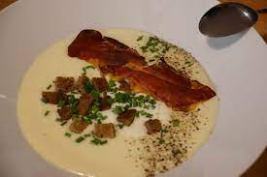
Słynne potrawy austriackie
Graukäsesuppe-zupa z szarego sera. Podobnie jak Tiroler Gröstl jest to specjalność Tyrolu. Głównym składnikiem zupy jest regionalny ser Graukäse. Charakteryzuje się on oryginalnym, wyrazistym smakiem i aromatem

Slide 10
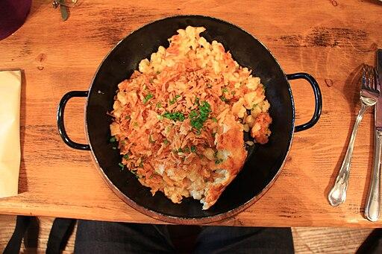
Słynne potrawy austriackie
Kasnocken to małe pierożki połączone z topionym serem,podawane jako dodatek do pieczeni. Mieszkańcy Austrii i Allgaeu, okręgu Bawarii przy granicy z Austrią, uszlachetnili oryginalne Spaetzle i stworzyli własną odmianę. Dodali ser zamiast mięsa i stworzyli w ten sposób danie główne.

Slide 11
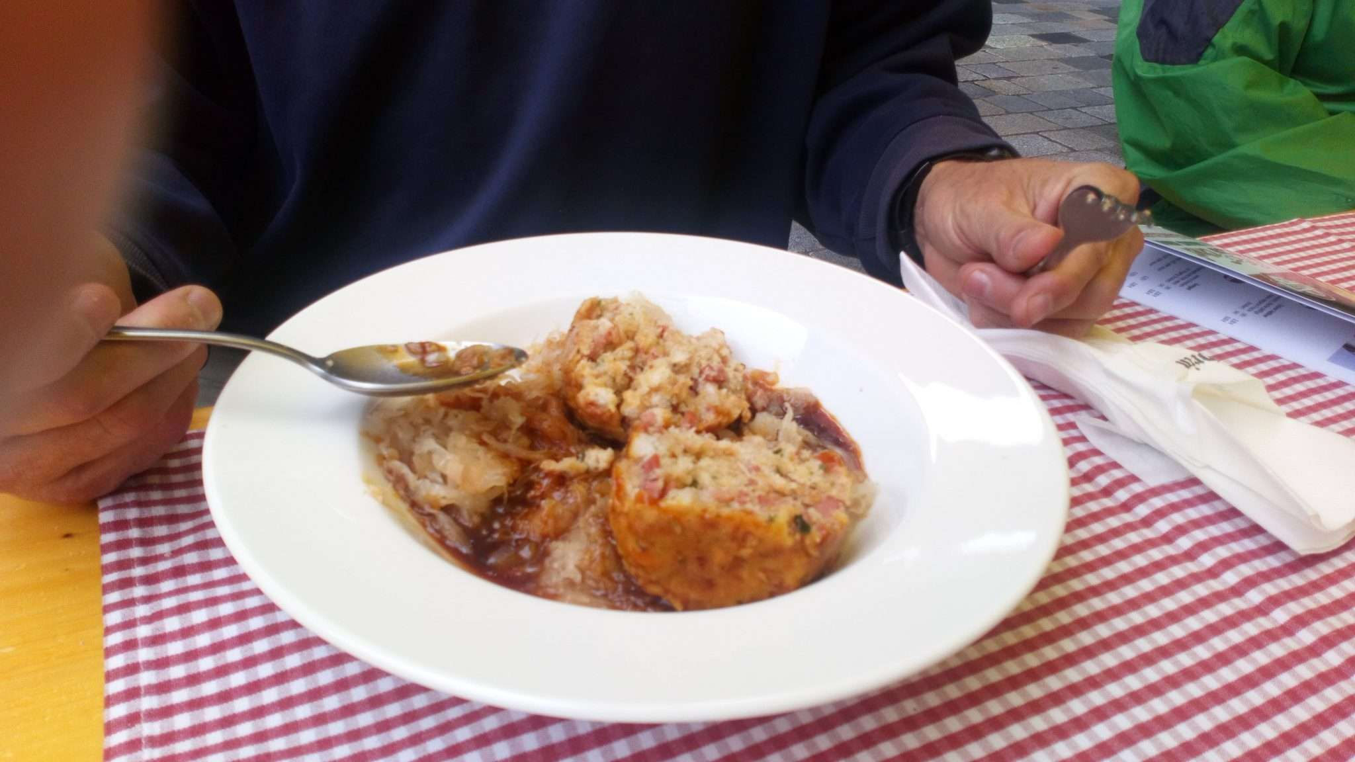
Słynne potrawy austriackie
Knödel- Na zdjęciu kluska Bauern - wypełniona szynką, serem i cebulą, podawana z sosem. Można też dostać Spinat Knödel - pierożek ze szpinakiem podawany z kremowym sosem.

Slide 12
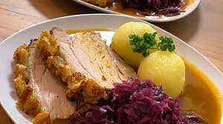
Słynne potrawy austriackie
Schweinsbraten- Zwykle są to 2 różne kawałki pieczeni wieprzowej, podawane ze skwarkami i cienkim sosem wieprzowym. Zwykle podaje się go z semmerlknödel (pyza) i kapusta kiszona (kapusta kiszona)

Slide 13
Słynne potrawy austriackie
Dziękujemy za oglądanie

